Slide 1



Slide 2

PRESENTACIÓN
El 5 de diciembre de 2017, el pleno del Ayuntamiento de Zaragoza, aprobó por unanimidad una proposición que insta al alcalde a iniciar el proceso de adhesión para incorporar a Zaragoza al programa de UNICEF, Ciudades Amigas de la Infancia.

Slide 3

JUSTIFICACIÓN
El Programa CAI fue creado por UNICEF España en 2001, con el propósito de promover la aplicación de la Convención sobre los Derechos del Niño en pueblos y ciudades de la geografía española.
El Programa incentiva la creación de Planes Locales de Infancia y Adolescencia,
promueve la participación ciudadana de niños, niñas y adolescentes en la vida del municipio,
impulsa aquellas políticas municipales que favorezcan el desarrollo de los derechos de la infancia y adolescencia,
dinamiza a la ciudadanía para que colabore en los procesos generados
promueve la coordinación institucional, así como el trabajo en red de los distintos municipios que forman esta iniciativa.

Slide 4


CONTEXTO
El marco normativo y de promoción de la infancia y adolescencia más relevante
INTERNACIONAL
Convención sobre los Derechos del Niño ESTATAL
Constitución Española
Plan estratégico nacional infancia y adolescencia 2013-16
AUTONÓMICO
Ley 12/2001, de 2 de julio, de la infancia y la adolescencia en Aragón
Convenio anual Unicef con Gobierno de Aragón
Plan Integral de Infancia y Adolescencia de Aragón (2010-2014)
Estrategia Aragonesa de Participación Infantil y Adolescente
El Plan Estratégico de Juventud (2016-2019)
La Mesa Técnica del Sistema de Atención a la Infancia y Adolescencia

Slide 5






MUNICIPAL
1.- El Consejo de Ciudad
2.- Pleno Infantil Municipal
Consejo Municipal de Niños y Niñas
3.- Propuesta de Reglamento del Consejo
Municipal de Niños y Niñas
4.- Zaragoza Ciudad Educadora
5.- Consejo Escolar Municipal
6.- Plan contra la Pobreza Infantil
7.- 4º Plan Joven de Zaragoza
8.- El Proyecto Camino Escolar

Slide 6
REQUISITOS Y PROCEDIMIENTO PARA LA OBTENCIÓN DEL RECONOCIMIENTO
Haber realizado un diagnóstico de la realidad de la infancia y adolescencia de la localidad.
Elaborar un Plan Local de Infancia y Adolescencia basada en el diagnóstico previo, que contemple un presupuesto previsto que se espera ejecutar en los cuatro siguientes años al Reconocimiento (es orientativo y no compromete).
Promover, apoyar y reconocer un órgano de participación infantil que esté en funcionamiento al menos desde el año 2017.
Contar con un mecanismo de coordinación interna entre diferentes concejalías, con la finalidad de transversalizar el programa y estructurar la documentación a presentar.
Elaborar una memoria de actividades que recoja y explique los puntos anteriores (1, 2, 3 y 4) y el presupuesto ejecutado en infancia y adolescencia los 12 meses anteriores a la solicitud del Reconocimiento.
Poner a disposición de la ciudadanía toda la documentación generada en la web del Ayuntamiento (antes del 15 de junio de 2018).

Slide 7
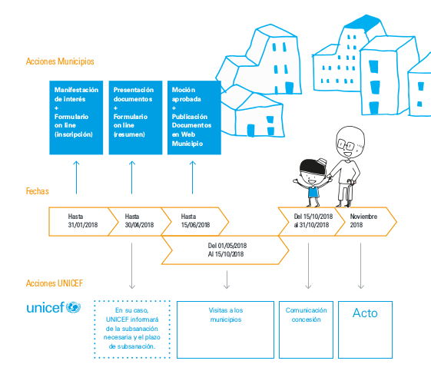

Slide 8
CUADRO RESUMEN DEL PROCEDIMIENTO, DOCUMENTOS Y PLAZOS

Slide 9
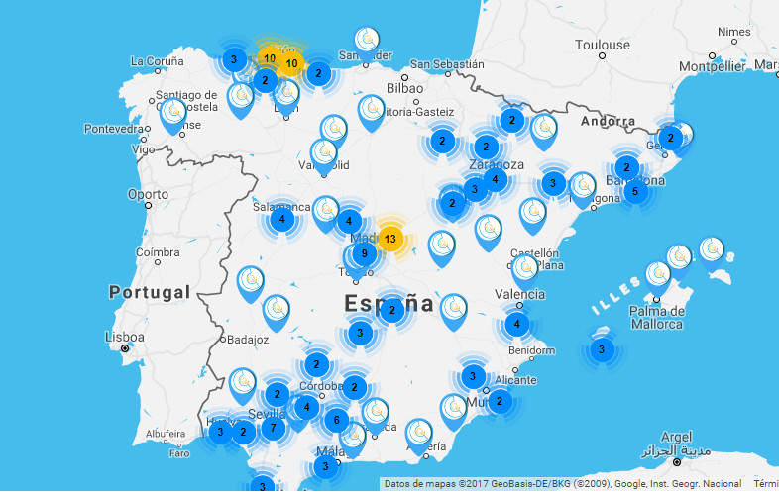
LISTADO CIUDADES AMIGAS DE LA INFANCIA
y BUENAS PRÁCTICAS
A nivel nacional
El Programa Ciudades Amigas Infancia cuenta ya con 170 municipios.
A nivel Autonómico: Aragón
Año 2012: La Puebla de Alfindén (Zaragoza).
Año 2014: Barbastro, Calatayud, Ejea.
Año 2016: Alpartir, Cuarte de Huerva, Fraga,
Jaca, Jaraba, La Almunia de Doña Godina,
Mallén, Pastriz, Pedrola, Sabiñánigo y Teruel.
Buenas prácticas Unicef:
Premiados dos barrios Zaragozanos:
Oliver (2012) y El Gancho (2016)

Slide 10
A MODO DE CONCLUSIONES y
CONSIDERACIONES A TENER EN CUENTA
Zaragoza tiene una importante trayectoria de apuesta por la infancia en cuanto a participación, políticas municipales y por lo tanto tiene el trabajo adelantado ante la convocatoria del Sello Ciudad amiga de la Infancia.
Los objetivos del Ayuntamiento de Zaragoza en política de infancia encajan perfectamente con los objetivos que nos ocupan en esta convocatoria CAI.
En Aragón son ya 15 los municipios que cuentan con el reconocimiento Ciudad Amiga de la Infancia.
Se pondrá en marcha un grupo motor donde se integren técnicos de infancia, juventud, participación y educación y la coordinación del área de derechos sociales y su oficina de planificación.
Posteriormente, se creará un grupo de coordinación institucional donde participarán todos los ámbitos del Ayuntamiento que puedan propiciar la participación de la infancia y adolescencia en sus tomas de decisiones

Slide 11
Siguiendo los pasos recogidos en los cuadros anteriores a modo de resumen, ampliados en la guía Unicef convocatoria 2017-2018, el equipo tendrá que tener capacidad para acceder o solicitar la información necesaria a los diferentes departamentos municipales, para la elaboración de la documentación.
Además de las cuestiones administrativos (solicitud, cartas…) los documentos obligatorios a elaborar son tres (todos ya mencionados en el cuadro anterior):
- Memoria de actividades que se realizan con infancia en la ciudad
- Diagnóstico de la situación de la infancia en la ciudad.
- Plan de Infancia para los próximos cuatro años.
El alcalde realiza la petición formal para pedir la incorporación al programa acompañada del acuerdo plenario (22 de enero de 2018).
Para los trabajos de elaboración de materiales, se contará con el apoyo de alguna consultora externa, experta en participación infantil

Slide 12



